Slide 1

Evo
me Doma
XXI.
Autor kviza
Dinko Župan
valpovstina.info

Slide 2

Prvi krug - Evo me doma
Svaki krug ima 20 pitanja, odgovore bilježite na papir ili pamtite. Nakon svakog kruga putem ponuđenih rješenja provjerite svoje odgovore. Opustite se i uživajte, sretno!

Slide 3
1. Tko je autor i izvođač pjesme
Zavezanih očiju (Evo me doma)?
„Judi, evo me doma
Ne dan se ovi put
Nigdi od ovog stola”

Slide 4
2. Premetaljka
VESEL JURNE
Strana osoba, nije živa

Slide 5
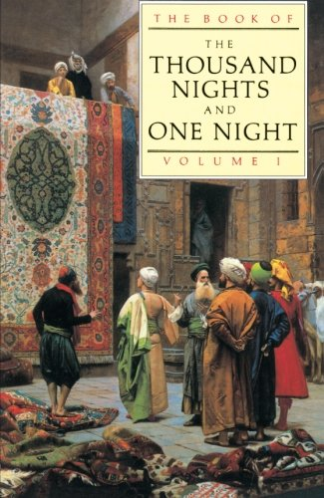
3. Koju uljaricu pronalazimo u čarobnim riječima
u jednoj od priča
iz zbirke priča
Tisuću i jedna noć?

Slide 6
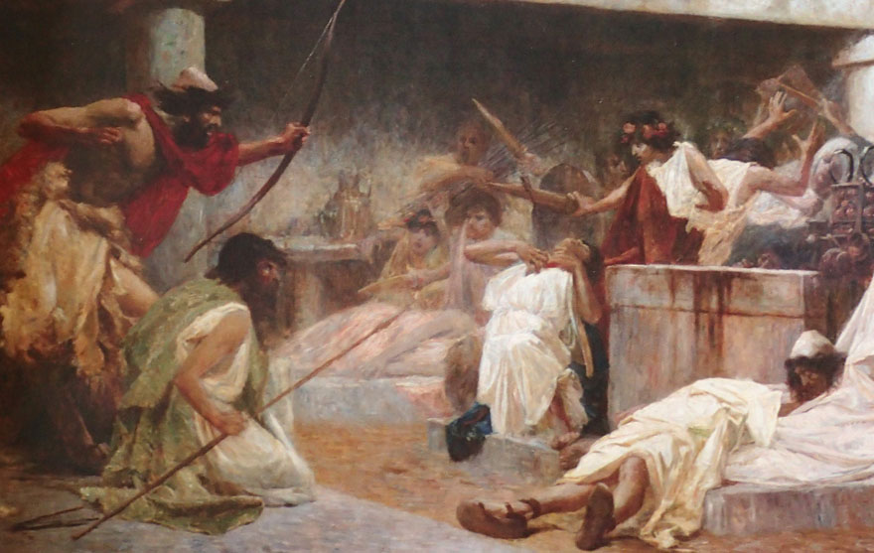
4. Ime kojeg starogrčkog junaka nalazimo
u naslovu poznatog romana struje svijesti,
a prikazan je i na slici Bele Čikoša Sesije?

Slide 7
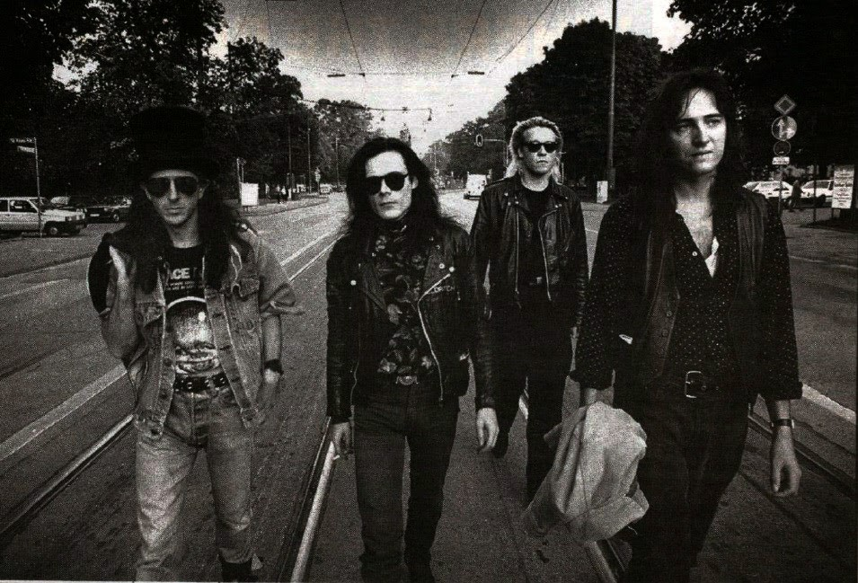
5. Koji red časnih sestara pronalazimo u imenu engleskog gotik rock benda? Inspiracija za ime
benda bila je jedna pjesma Leonarda Cohena.

Slide 8
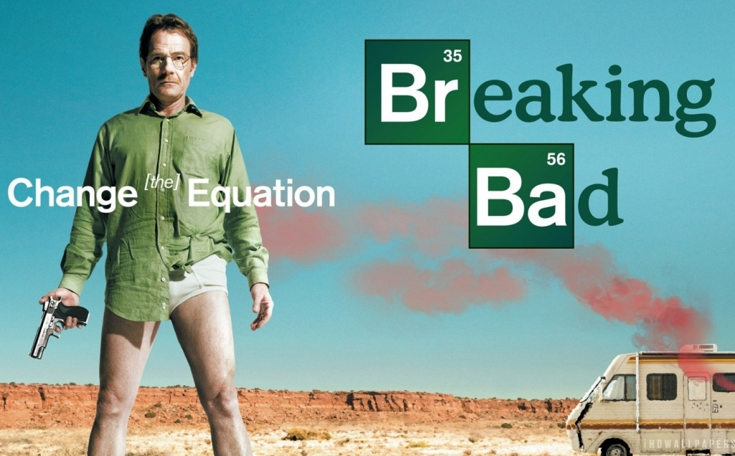
6-8. Prezime kojeg nuklearnog fizičara (6.) smo često čuli u seriji Breaking Bad i koja dva kemijska elementa su označena u naslovu Br (7.) i Ba (8.)?

Slide 9
9. Asocijacija - Odgovori na četiri stupca daju konačni odgovor, za svaki stupac i konačni
odgovor 1 bod, ukupno 5 bodova.
Austin | Kit Teler | Brzi i žestoki | Mujo
Dallas | Kapetan Miki | glumac | Haso
Houston | Kit Carson | šetač | mali Ivica

Slide 10
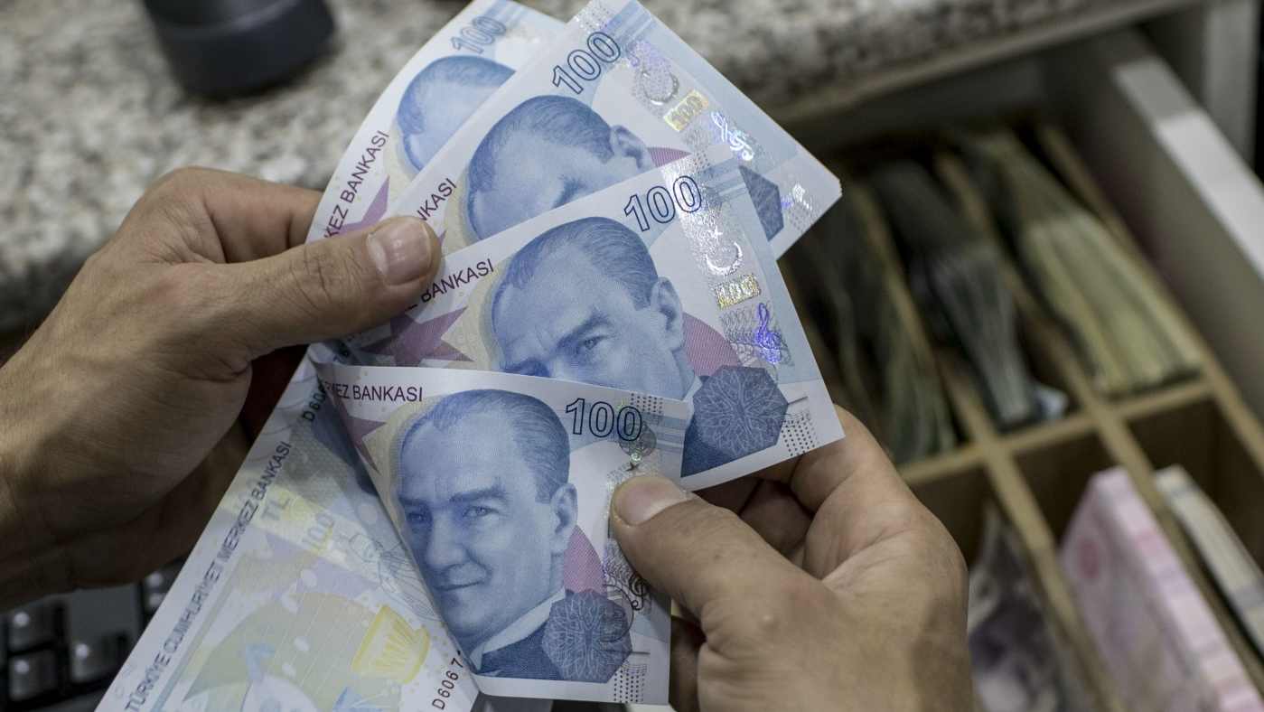
10. Koji glazbeni instrument pronalazimo
u imenu turske valute?

Slide 11



11-13. Kojim državama pripadaju ove zastave?
11.
12.
13.

Slide 12
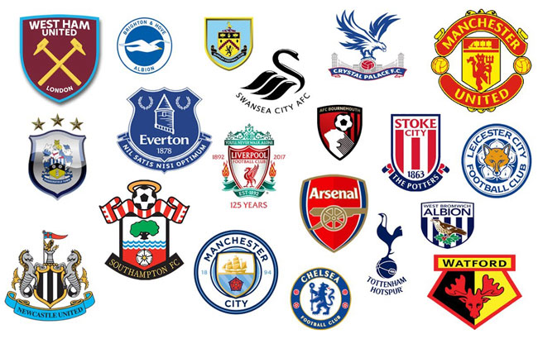
14-15. Koji klub je trenutno prvi (14.),
a koji treći (15.) na tablici Premier lige?

Slide 13
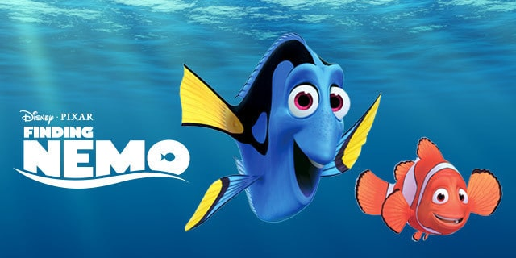
Daj pet Nemo

Slide 14

16.Što na latinskom znači riječ nemo?

Slide 15
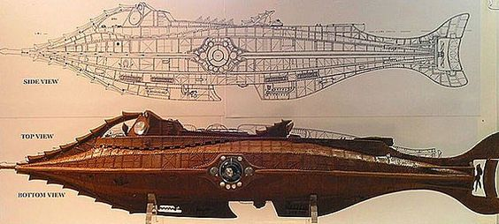
17. Kako se zove podmornica kapetana Nema prema kojoj je nazvana prva podmornica na nuklearni pogon?

Slide 16
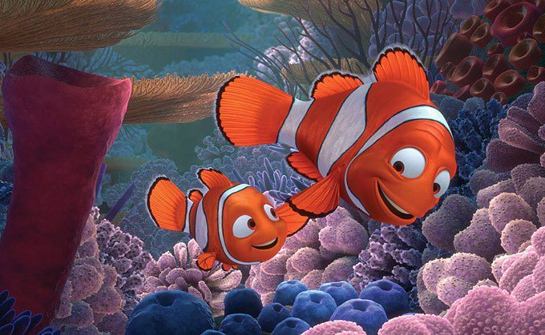
18. Kojoj vrsti riba pripada Nemo, lik iz istoimenog animiranog filma nagrađenog Oscarom 2004.?

Slide 17
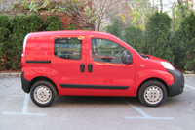
19. Koji proizvođač automobila u
prodajnom asortimanu ima model Nemo?

Slide 18
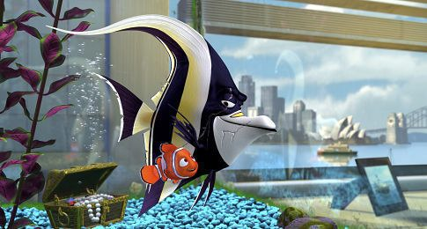
20. U kojem se gradu Nemo našao
zarobljen u akvariju?

Slide 19
Prvi krug odgovori
Pub kviz - Evo me doma

Slide 20
1. Tko je autor i izvođač pjesme
Zavezanih očiju (Evo me doma)?
„Judi, evo me doma
Ne dan se ovi put
Nigdi od ovog stola”
Gibonni

Slide 21
2. Premetaljka
VESEL JURNE
Jules Verne

Slide 22
3. Koju uljaricu pronalazimo u čarobnim riječima
u jednoj od priča
iz zbirke priča
Tisuću i jedna noć?
Sezame otvori se!

Slide 23
4. Ime kojeg starogrčkog junaka nalazimo
u naslovu poznatog romana struje svijesti,
a prikazan je i na slici Bele Čikoša Sesije?
Odisej (Uliks u rimskoj mitologiji)

Slide 24
5. Koji red časnih sestara pronalazimo u imenu engleskog gotik rock benda? Inspiracija za ime
benda bila je jedna pjesma Leonarda Cohena.
Sisters of Mercy (Sestre milosrdnice)

Slide 25
6-8. Prezime kojeg nuklearnog fizičara (6.) smo često čuli u seriji Breaking Bad i koja dva kemijska elementa su označena u naslovu Br (7.) i Ba (8.)?
6. Walter White alias Heisenberg (Werner)
7. Brom i 8. Barij

Slide 26
9. Asocijacija - Odgovori na četiri stupca daju konačni odgovor, za svaki stupac i konačni
odgovor 1 bod, ukupno 5 bodova.
Austin | Kit Teler | Brzi i žestoki | Mujo
Dallas | Kapetan Miki | glumac | Haso
Houston | Kit Carson | šetač | mali Ivica
TEXAS | RENDŽER | PAUL WALKER | VIC
CHUCK NORRIS

Slide 27
10. Koji glazbeni instrument pronalazimo
u imenu turske valute? Lira

Slide 28
11-13. Kojim državama pripadaju ove zastave?
11. SAD
12. Malezija
13. Liberija

Slide 29
14-15. Koji klub je trenutno
prvi (14.), a koji treći (15.)?

Slide 30
Daj pet Nemo

Slide 31
16.Što na latinskom znači riječ nemo?
nitko

Slide 32
17. Kako se zove podmornica kapetana Nema prema kojoj je nazvana prva podmornica na nuklearni pogon?
Nautilus

Slide 33
18. Kojoj vrsti riba pripada Nemo, lik iz istoimenog animiranog filma nagrađenog Oscarom 2004.?
riba klaun

Slide 34
19. Koji proizvođač automobila u
prodajnom asortimanu ima model Nemo?
Citroen

Slide 35
20. U kojem se gradu Nemo našao
zarobljen u akvariju? Sydney

Slide 36

DRUGI KRUG – Budi sam na ulici
Pub Kviz – Evo me doma

Slide 37
1. Koji bend izvodi pjesmu Budi sam na ulici?
„Kao potpuni stranci
Sa staklom u srcima
Sa staklom u očima
Na licima
Budi sam na ulici
Budi sam”

Slide 38
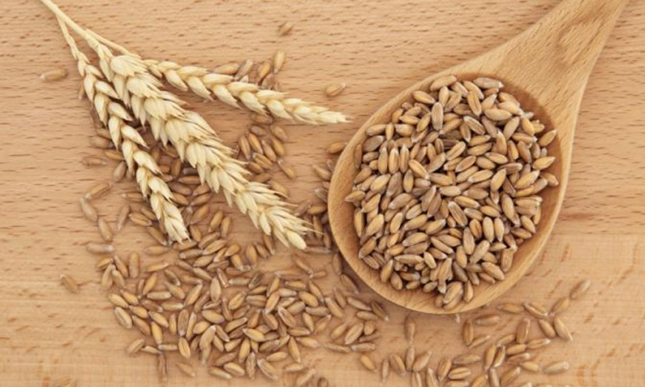
2. Koju žitaricu pronalazimo u imenu jednog grčkog vojskovođe i vladara? Ime tog vladara ušlo je u jedan poznati izraz vezan uz ratovanje.

Slide 39
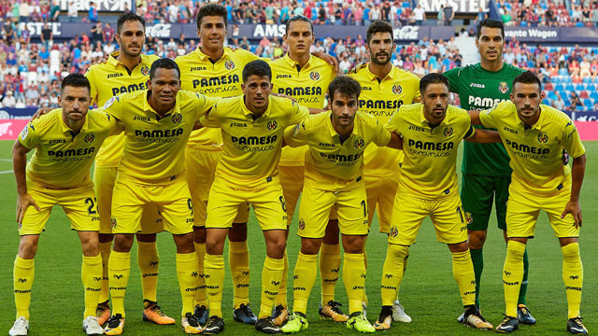
3. Što povezuje nogometni klub
Villareal i Beatlese?

Slide 40
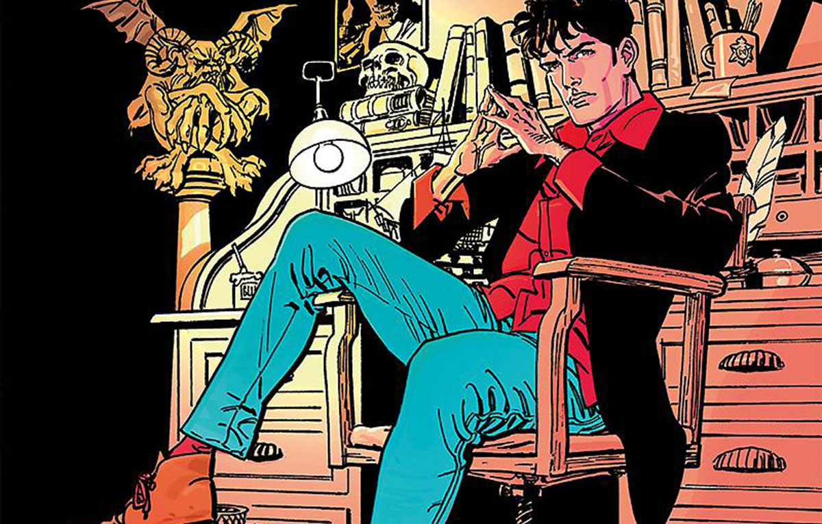
4. Prezime kojeg pjevača i pjesnika nalazimo
u imenu ovog strip junaka koji rješava
slučajeve vezane uz natprirodne pojave?

Slide 41
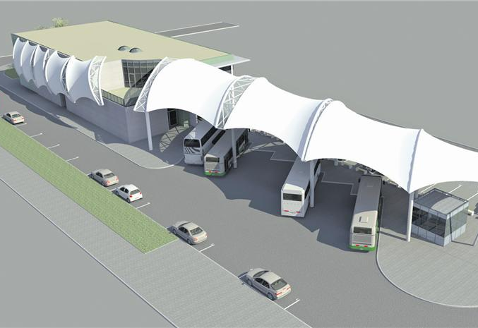
5. Što nas na autobusnim kolodvorima
asocira na Argentinu?

Slide 42
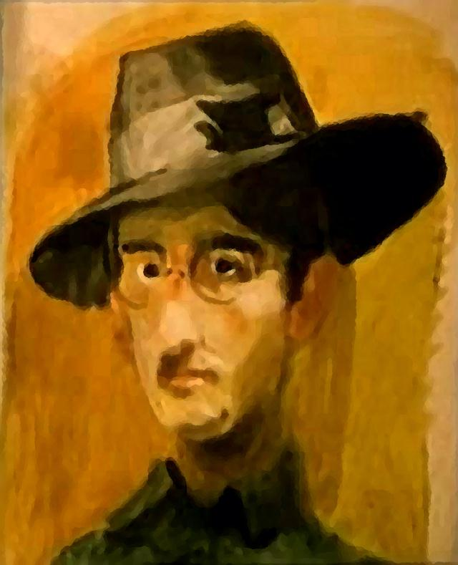
6. Koji vrtni alat nalazimo u prezimenu poznatog hrvatskog slikara iz Pule?
(autoportret na slici)

Slide 43

7. Slovo C u skraćenici DC odnosi se na Comics, na što
se odnosi slovo D?

Slide 44

8. Koja je jedina stanica u ljudskom tijelu koja se vidi golim okom (0,2 mm)?

Slide 45
9. Asocijacija
Verdasco | Meryl Streep | 1815. | dolar
Torres | Pierce Brosnan | bitka | funta
Alonso | Vis | Napoleon | euro

Slide 46
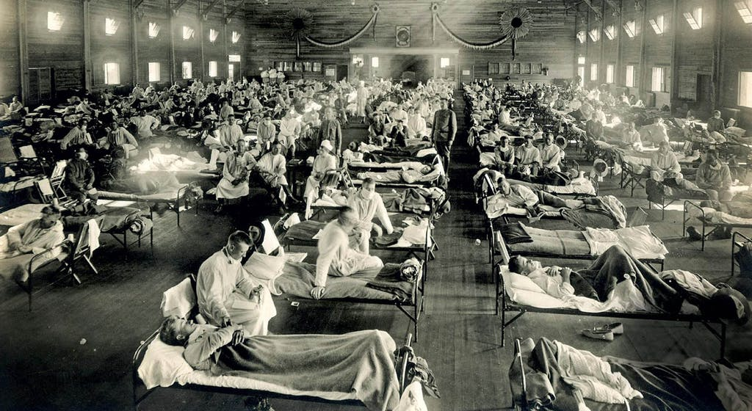
10. Prije 102 godine (1918.) započeo je val širenja Španjolske gripe koja je tijekom dvije godine odnijela oko 25 milijuna života diljem planete Zemlje.
Zašto je gripa nazvana prema Španjolskoj?

Slide 47
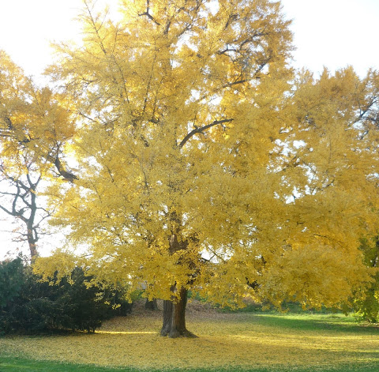
Daj deset drveću

Slide 48
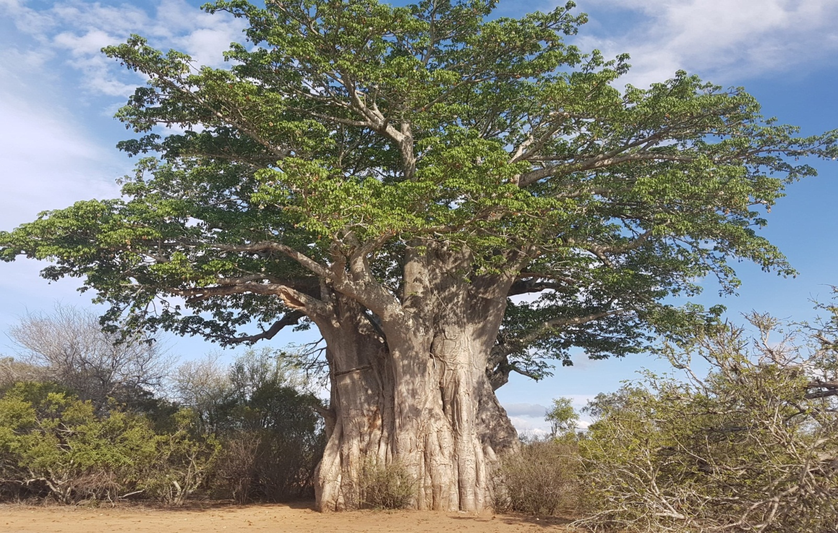
11. O kojem afričkom drvetu je riječ?

Slide 49

12. Koji engleski klub ima drvo u svojem grbu?
Joker zovi Dejan Lovren.

Slide 50
13. Tko je autor ovih stihova?
Kad bi drveće hodalo,
Šume bi se razilazile na sve strane.
Drveće bi hodalo,
A mahale njihove grane.
Kad bi drveće hodalo,
I parkovi bi šetali nedjeljom sa šetačima,
A možda bi i zaigrali malo sa igračima.
Kad bi drveće hodalo,
Među pticama bi došlo do velike pometnje,
Jer bi i gnijezda krenula u šetnje.

Slide 51
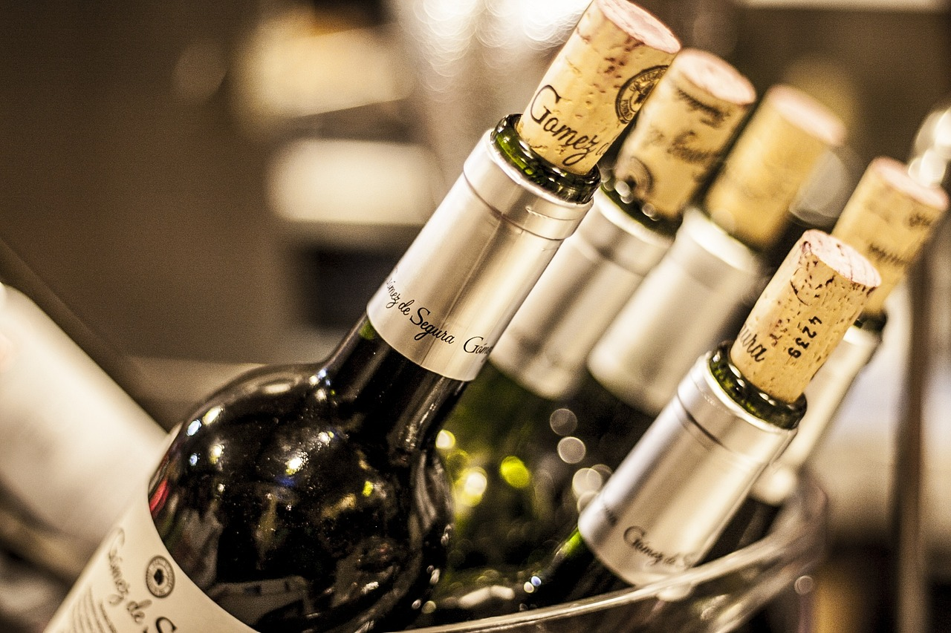
14. Od kojeg drveta se
izrađuju čepovi za vinske boce?

Slide 52
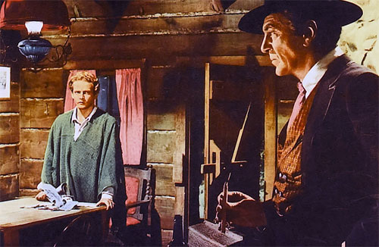
15. Kakvo je drvo u naslovu izvrsnog vesterna iz 1959. s Gary Cooperom u kojem glumi liječnika u naselju tragača za zlatom u Montani?

Slide 53
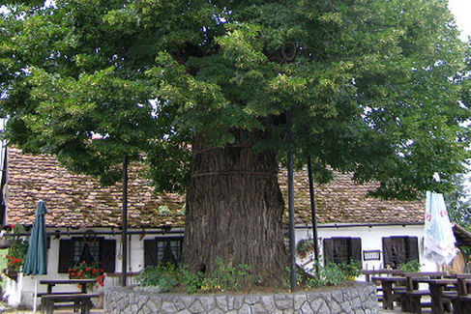
16. Najpoznatije drvo u Zagorju je?

Slide 54
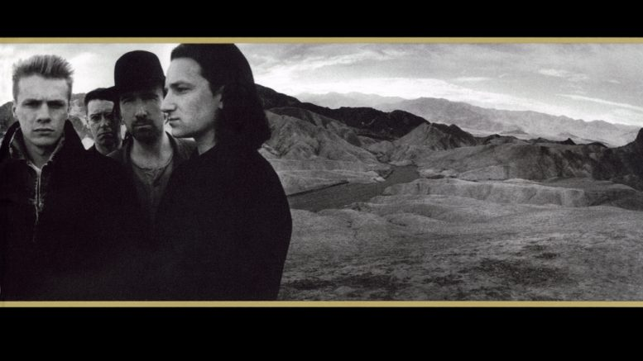
17. Kako se zove peti studijski album (1987) benda U2 koji je 1988. dobio Grammy za najbolji album?

Slide 55
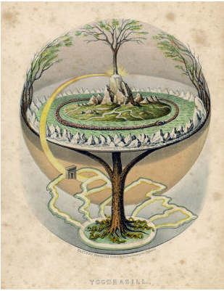
18. Drvo Yggdrasil prema vikinškoj mitologiji nalazi se
u središtu svijeta,
o kojoj vrsti drveta
je riječ?

Slide 56
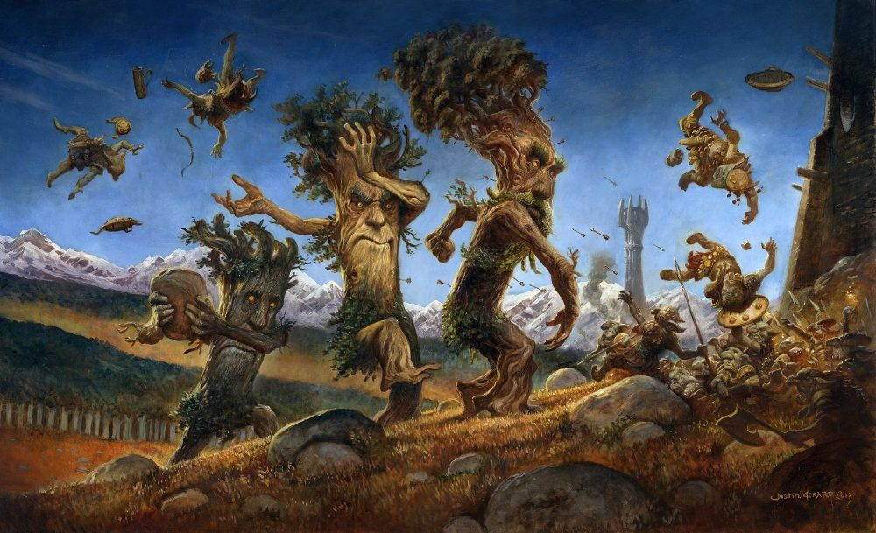
19. Kako se zove narod drveća iz Gospodara prstenova?

Slide 57
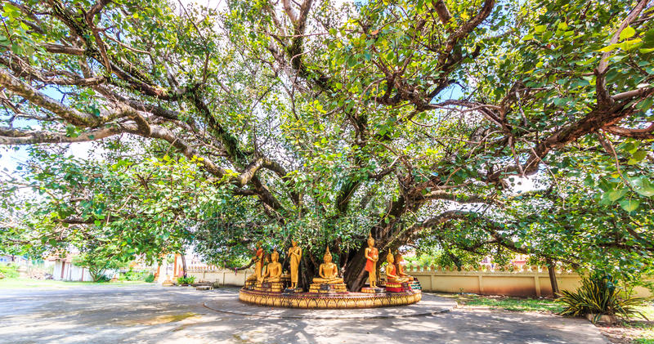
20. Pod kojom vrstom drveta se prosvijetlio Buda?

Slide 58
Budi sam na ulici
DRUGI KRUG – ODGOVORI

Slide 59
1. Koji bend izvodi pjesmu Budi sam na ulici?
„Kao potpuni stranci
Sa staklom u srcima
Sa staklom u očima
Na licima
Budi sam na ulici
Budi sam”
EKV

Slide 60
2. Koju žitaricu pronalazimo u imenu jednog grčkog vojskovođe i vladara? Ime tog vladara ušlo je u jedan poznati izraz vezan uz ratovanje.
pir – Pirova pobjeda

Slide 61
3. Što povezuje nogometni klub
Villareal i Beatlese?
Žuta podmornica (nadimak - ime pjesme)

Slide 62
4. Prezime kojeg pjevača i pjesnika nalazimo
u imenu ovog strip junaka koji rješava
slučajeve vezane uz natprirodne pojave?
Bob Dylan - Dylan Dog

Slide 63
5. Što nas na autobusnim kolodvorima
asocira na Argentinu?
Juan i Evita Peron

Slide 64
6. Koji vrtni alat nalazimo u prezimenu poznatog hrvatskog slikara iz Pule?
Antun Motika

Slide 65
7. Slovo C u skraćenici DC odnosi se na Comics, na što
se odnosi slovo D?
Detective Comics

Slide 66
8. Koja je jedina stanica u ljudskom tijelu koja se vidi golim okom (0,2 mm)?
jajna stanica

Slide 67
9. Asocijacija
Verdasco | Meryl Streep | 1815. | dolar
Torres | Pierce Brosnan | bitka | funta
Alonso | Vis | Napoleon | euro
Fernando | Mamma Mia | Waterloo | novac
ABBA

Slide 68
10. Godine 1918. započeo je val širenja Španjolske gripe. Zašto je gripa nazvana po Španjolskoj?
Zato što su novine u Španjolskoj prve izvještavale o bolesti dok druge zemlje zbog ratne cenzure to nisu radile. Španjolska je bila neutralna u I. sv. ratu.

Slide 69
Daj deset drveću

Slide 70

11. O kojem afričkom drvetu je riječ? baobab

Slide 71
12. Koji engleski klub ima drvo u svojem grbu?
Joker zovi Dejan Lovren.

Slide 72
13. Tko je autor ovih stihova? Grigor Vitez
Kad bi drveće hodalo,
Šume bi se razilazile na sve strane.
Drveće bi hodalo,
A mahale njihove grane.
Kad bi drveće hodalo,
I parkovi bi šetali nedjeljom sa šetačima,
A možda bi i zaigrali malo sa igračima.
Kad bi drveće hodalo,
Među pticama bi došlo do velike pometnje,
Jer bi i gnijezda krenula u šetnje.

Slide 73
14. Od kojeg drveta se izrađuju
čepovi za vinske boce?
hrast plutnjak

Slide 74
15. Kakvo je drvo u naslovu izvrsnog vesterna iz 1959. s Gary Cooperom u kojem glumi liječnika u naselju tragača za zlatom u Montani? Drvo za vješanje

Slide 75
16. Najpoznatije drvo u Zagorju je? Gupčeva lipa

Slide 76
17. Kako se zove peti studijski album (1987) benda U2 koji je 1988. dobio Grammy za najbolji album?
The Joshua Tree

Slide 77
18. Drvo Yggdrasil prema vikinškoj mitologiji nalazi se
u središtu svijeta,
o kojoj vrsti drveta
je riječ?
jasen

Slide 78
19. Kako se zove narod drveća iz Gospodara prstenova? Enti

Slide 79
20. Pod kojom vrstom drveta se prosvijetlio Buda?
Pipala - vrsta smokve

Slide 80
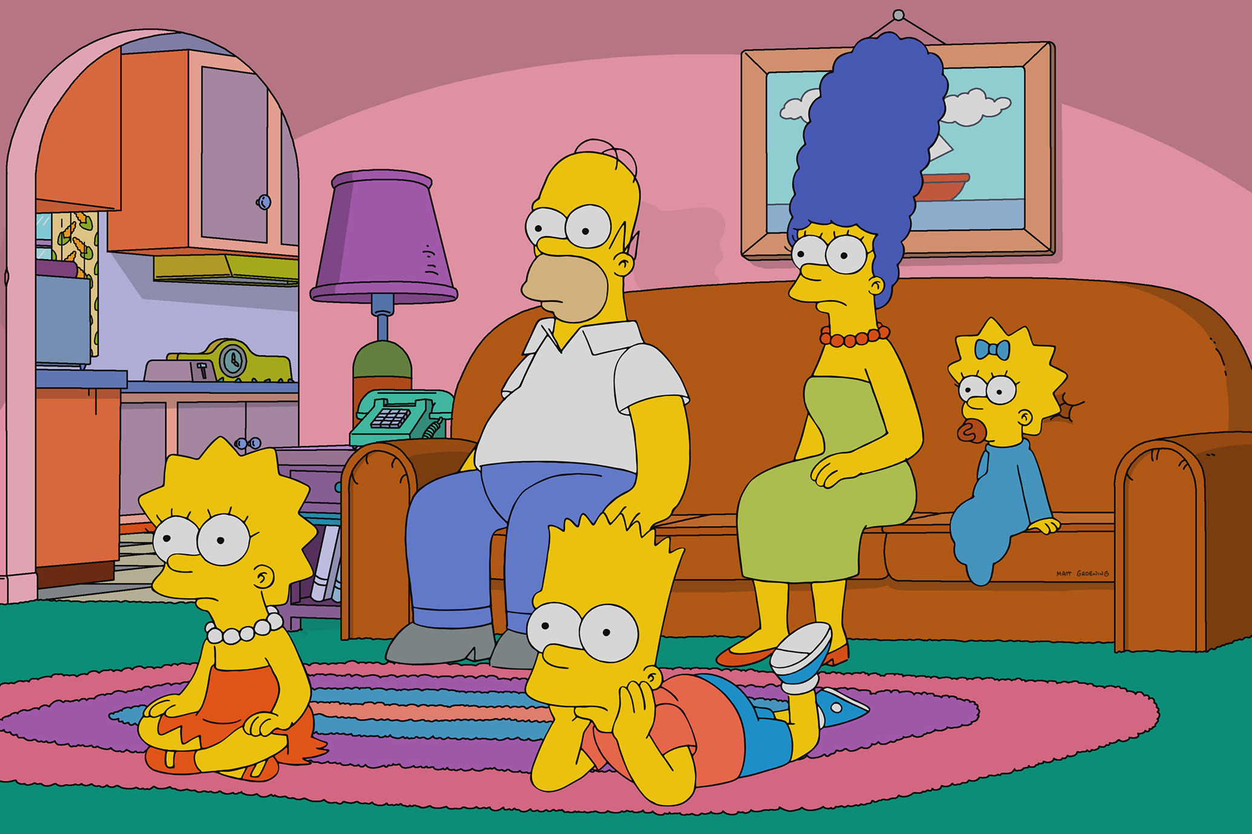
Treći krug – Evo me doma

Slide 81
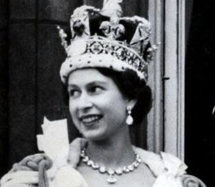
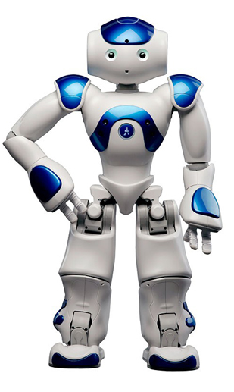
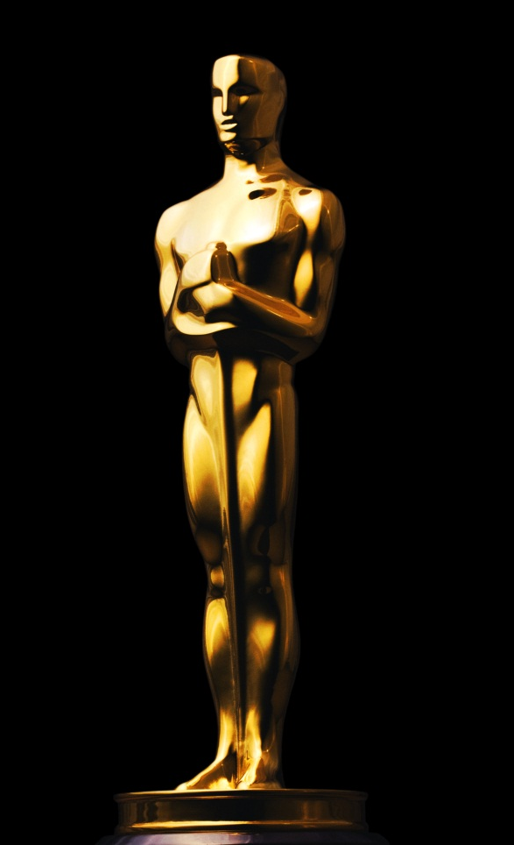
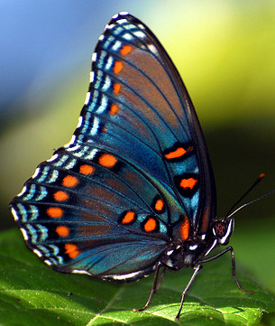
1. Tko se krije iza ove
vizualne asocijacije?

Slide 82
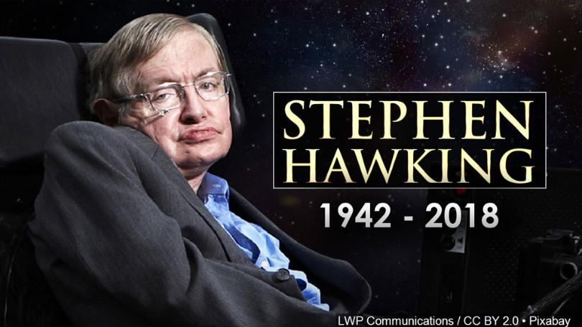
2. Prije dvije godine napustio nas je poznati astrofizičar i matematičar Stephen Hawking.
Kako se zove njegova najpoznatija knjiga?

Slide 83
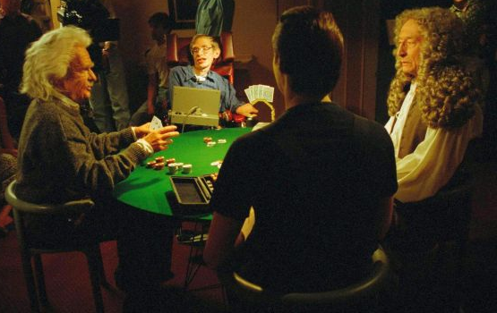
3-5. Hawking je 1993. glumio u jednoj epizodi Zvjezdanih staza u kojoj je igrao poker. Tko su bila ostala tri igrača pokera (3-5.) u toj epizodi?
3.
5.
4.

Slide 84
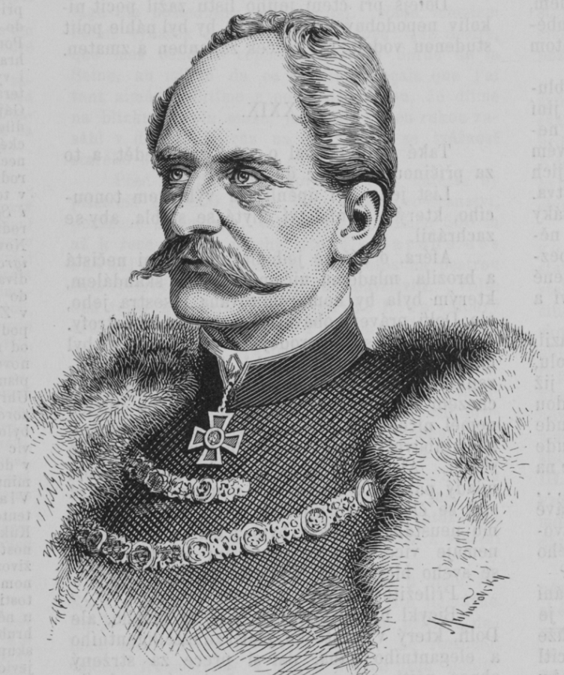
6. U ožujku ove godine proteklo je 202 godine od rođenja Petra Preradovića našeg istaknutog pjesnika.
No, Petar Preradović nikada ne bi pisao pjesme na hrvatskom jeziku da na
njega nije utjecao jedan
drugi hrvatski velikan.
O kome je riječ?
(odgovor na slici)

Slide 85
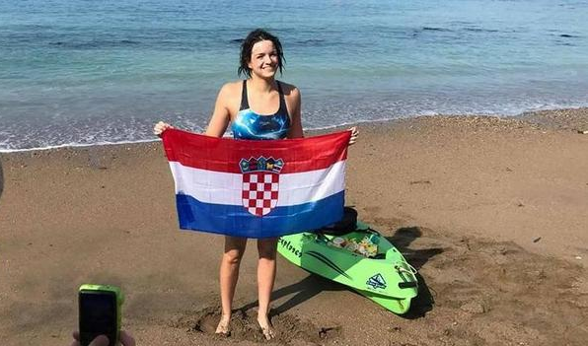
7. Ona je daljinska plivačica i prva Hrvatica koja je preplivala La Manche te prva osoba iz Hrvatske kojoj je uspjelo preplivati Molokai kanal na Havajima.
Kako se zove ta mlada hrvatska heroina?

Slide 86
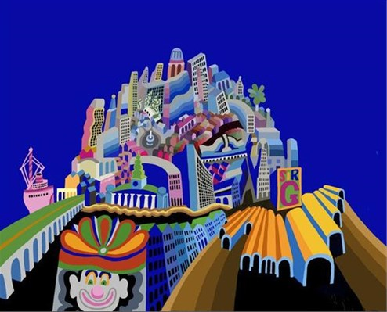
8. Akademik Zlatko Bourek (slikar, redatelj, lutkar i scenograf) najpoznatiji je po izradi scenografije za crtani film Profesor Baltazar. Koji hrvatski grad
mu je bio inspiracija za Baltazar grad?

Slide 87
9. Asocijacija
Foxy Lady | 747 | Bleach | internet
Voodoo Child | 767 | Nevermind | trgovina
Hey Joe | avion | In Utero | rijeka

Slide 88
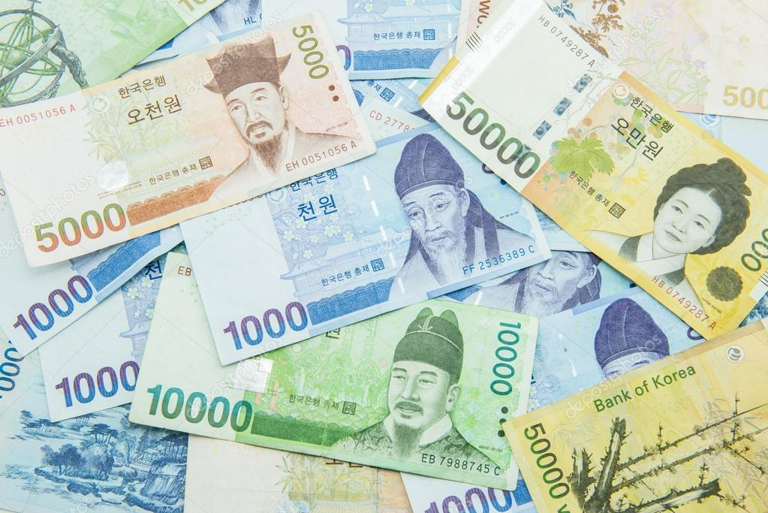
10. Južna i Sjeverna Koreja imaju isto ime za valutu,
a naziv te valute izgovara se jednako kao i prezime najuspješnije skijašice u povijesti alpskog skijanja. Kako se zove ta valuta?

Slide 89
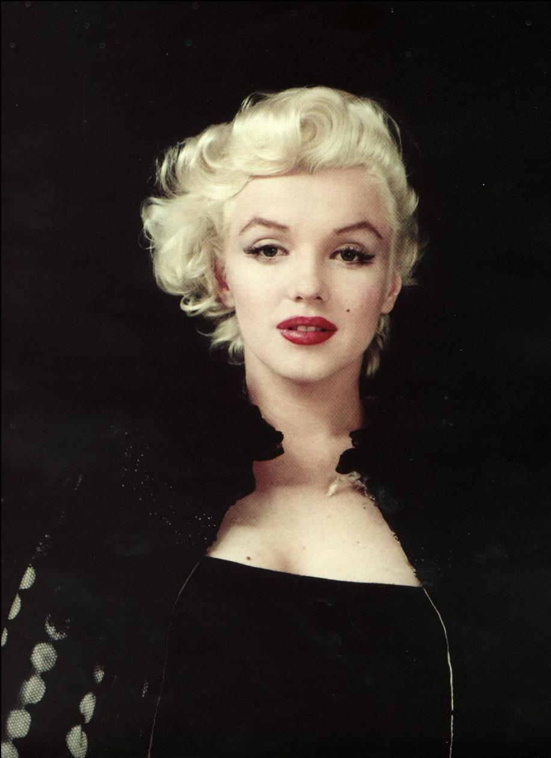
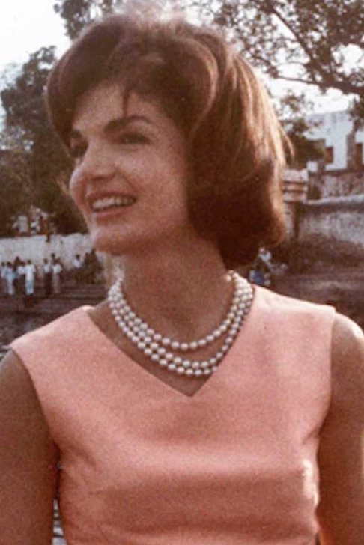
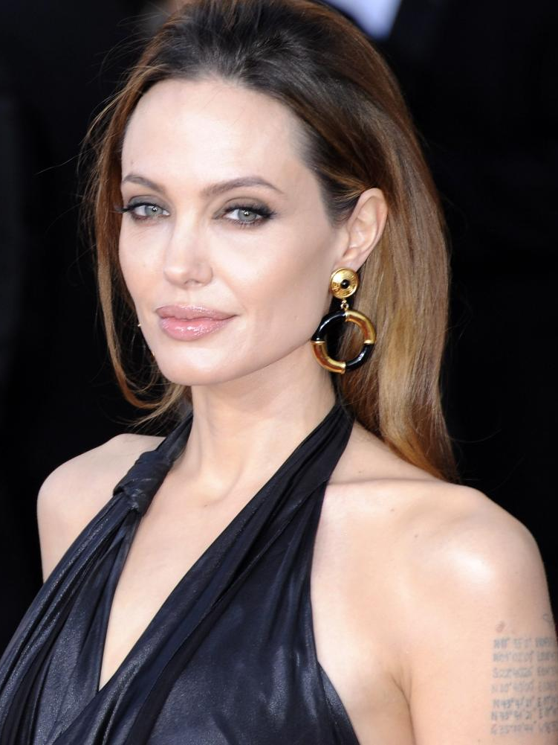
11-13. On je njoj drugi suprug. Tko su oni?
11.
12.
13.

Slide 90
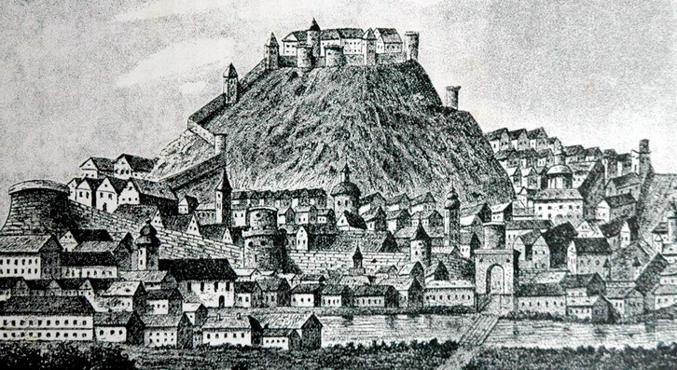
14. O kojem slavonskom gradu je riječ?

Slide 91
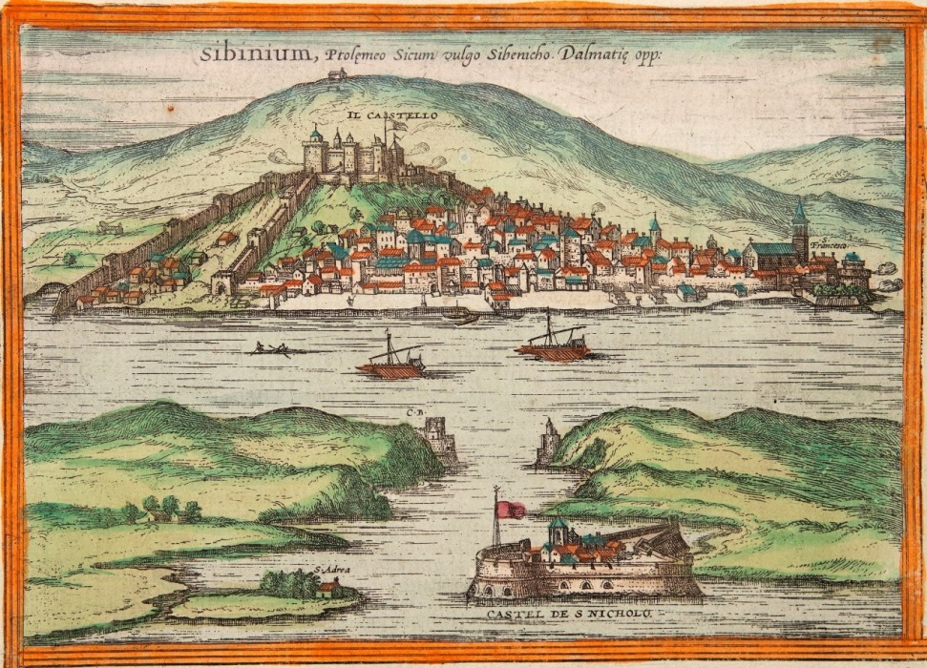
15. O kojem dalmatinskom gradu je riječ?

Slide 92
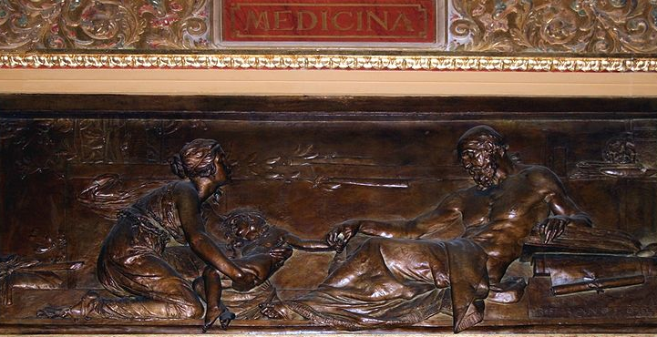
DAJ PET medicini
Ovo djelo Roberta Frangeša nalazi se u zgradi Hrvatskog instituta za povijest koja je oštećena u ožujskom potresu.

Slide 93
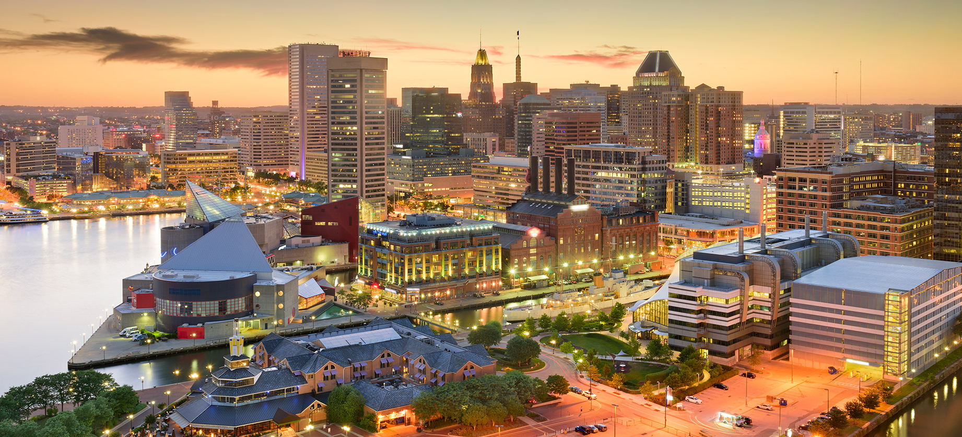
16. Klasifikacija virusa u sedam kategorija dobila je ime prema prezimenu američkog nobelovca za medicinu iz 1975. Kako se zove ta klasifikacija?
Prezime mu je isto kao ime ovog američkog grada u kojem se nalazi poznata bolnica Johns Hopkins.

Slide 94
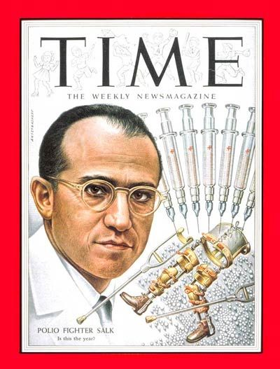
17. Kako se zove pronalazač cjepiva
protiv dječje paralize?

Slide 95
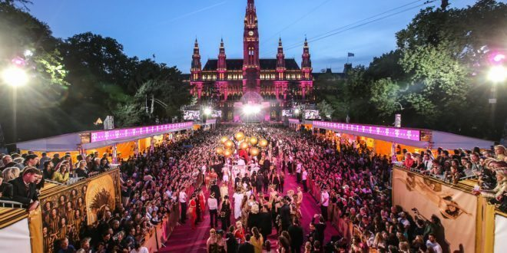
18. Borbi protiv koje bolesti je posvećen jedan od najvećih humanitarnih događaja na svijetu
„Life Ball“ u Beču?

Slide 96
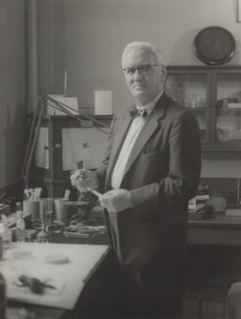
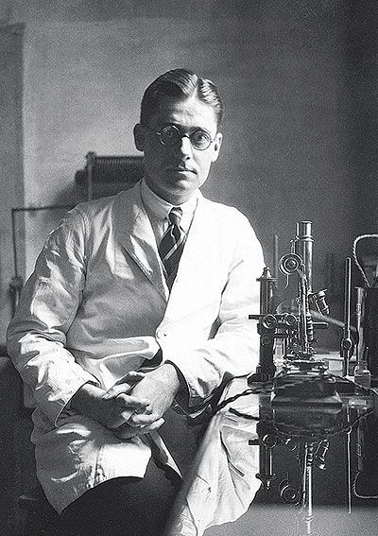
19-20. Tri su znanstvenika 1945. dobila Nobelovu nagradu za otkriće i razvoj penicilina. Jedan je Ernst Chain. Tko su druga dvojica, Škot (19) i Australac (20)?
19. 20.

Slide 97
Treći krug – Odgovori

Slide 98
Mr. Robot – Oscar-Queen- Papillon
Rami Malek

Slide 99
2. Prije dvije godine napustio nas je poznati astrofizičar i matematičar Stephen Hawking.
Kako se zove njegova najpoznatija knjiga?
Kratka povijest vremena

Slide 100
3-5. Hawking je 1993. glumio u jednoj epizodi Zvjezdanih staza u kojoj je igrao poker. Tko su bila ostala tri igrača pokera (3-5.) u toj epizodi?
3. Einstein 4. Data 5. Newton
3.
5.
4.

Slide 101
6. U ožujku ove godine proteklo je 202 godine od rođenja Petra Preradovića našeg istaknutog pjesnika.
No, Petar Preradović nikada ne bi pisao pjesme na hrvatskom jeziku da na
njega nije utjecao jedan
drugi hrvatski velikan.
O kome je riječ?
Ivan Kukuljević
(odgovor na slici)

Slide 102
7. Ona je daljinska plivačica i prva Hrvatica koja je preplivala La Manche te prva osoba iz Hrvatske kojoj je uspjelo preplivati Molokai kanal na Havajima.
Kako se zove ta mlada hrvatska heroina?
Dina Levačić

Slide 103
8. Akademik Zlatko Bourek (slikar, redatelj, lutkar i scenograf) najpoznatiji je po izradi scenografije za crtani film Profesor Baltazar. Koji hrvatski grad
mu je bio inspiracija za Baltazar grad? Rijeka

Slide 104
9. Asocijacija
Foxy Lady | 747 | Bleach | internet
Voodoo Child | 767 | Nevermind | trgovina
Hey Joe | avion | In Utero | rijeka
Hendrix | Boeing | Nirvana | Amazon
Seattle

Slide 105
10. Južna i Sjeverna Koreja imaju isto ime za valutu,
a naziv te valute izgovara se jednako kao i prezime najuspješnije skijašice u povijesti alpskog skijanja. Kako se zove ta valuta? Von (Lindsey Vonn)

Slide 106
11-13. On je njoj drugi suprug. Tko su oni?
11. Joe DiMaggio 12. Aristoteles Onassis 13. Billy Bob Thornton

Slide 107
14. O kojem slavonskom gradu je riječ?
Požega

Slide 108
15. O kojem dalmatinskom gradu je riječ?
Šibenik

Slide 109
DAJ PET medicini
Ovo djelo Roberta Frangeša nalazi se u zgradi Hrvatskog instituta za povijest koja je oštećena u ožujskom potresu.

Slide 110
16. Klasifikacija virusa u sedam kategorija dobila je ime prema prezimenu američkog nobelovca za medicinu iz 1975. Prezime mu je isto kao ime ovog američkog grada u kojem se nalazi poznata bolnica Johns Hopkins. Baltimore

Slide 111
17. Kako se zove pronalazač cjepiva
protiv dječje paralize?
Jonas Salk

Slide 112
18. Borbi protiv koje bolesti je posvećen jedan od najvećih humanitarnih događaja na svijetu
„Life Ball“ u Beču? AIDS

Slide 113
19-20. Tri su znanstvenika 1945. dobila Nobelovu nagradu za otkriće i razvoj penicilina. Jedan je Ernst Chain. Tko su druga dvojica, Škot (19) i Australac (20)?
19. Alexander Fleming 20. Howard Florey

Slide 114
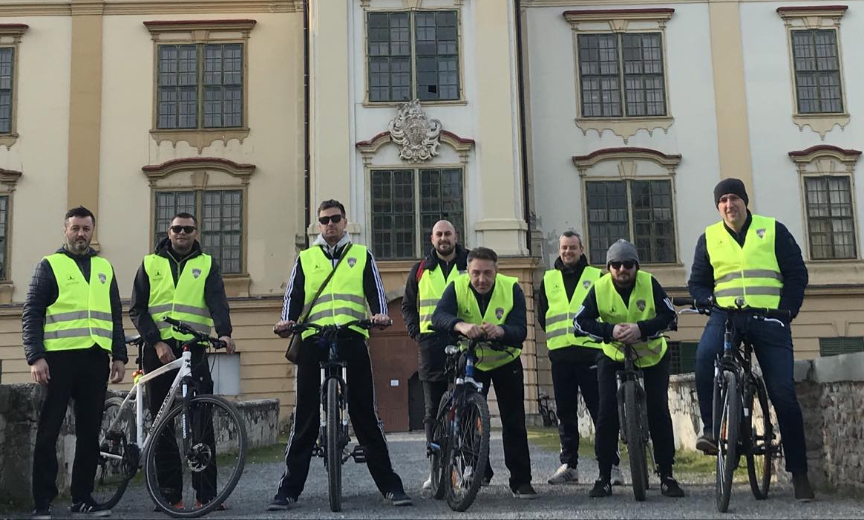
Pozdrav svim kviz igračima/cama i ekipama
osobito ekipi CZ Valpovo, sretno!

Slide 115
2. Evo
me Doma
XXI.
Vidimo se
u idući četvrtak
valpovstina.info

